Slide 1
@
Big Data Analysis
탐색적 데이터 분석 (Expoloratory Data Analysis)
강승웅, 김동훈, 박주은, 이윤지
소재목 : 인구 증가와 지역 경제와의 상관관계
Powerpoint : team-project_training
BIG DATA 첫번째 조별 과제

Slide 2
Project INDEX
데이터 탐색
@
분석과정
결과분석
BIG DATA ANALYSIS
정책제안

Slide 3
Expoloratory Data Analysis
_

Slide 4
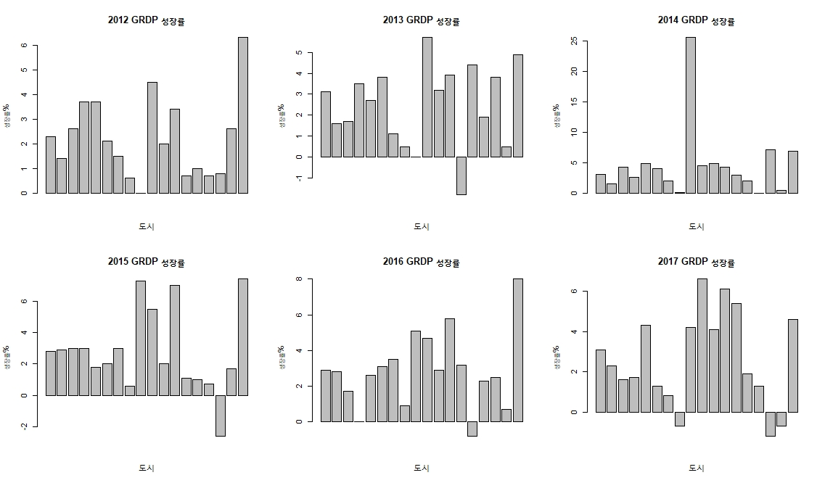
GRDP
(지역내 총생산)
전국,서울,부산,대구,인천,광주,대전,울산,세종,경기,강원,충북,충남,전북,전남,경북,경남,제주
@
제주
BIG DATA ANALYSIS
DATE. 2019. 12. 06
자료출처 : 통계청

Slide 5
GRDP
(지역내 총생산)
전국,서울,부산,대구,인천,광주,대전,울산,세종,경기,강원,충북,충남,전북,전남,경북,경남,제주
@
높은 GRDP 성장률 (~2017)
제주
BIG DATA ANALYSIS
DATE. 2019. 12. 06
자료출처 : 통계청

Slide 6
Time series analysis
(경제 성장률)
8
제주 경제 성장률 (단위 : %, 전년 대비)
7.3 %
6
@
4.9 %
4
제주
전국
2
BIG DATA ANALYSIS
0
2007
2009
2011
2013
2015
2017
2018
자료출처 : 제주도청 DB

Slide 7
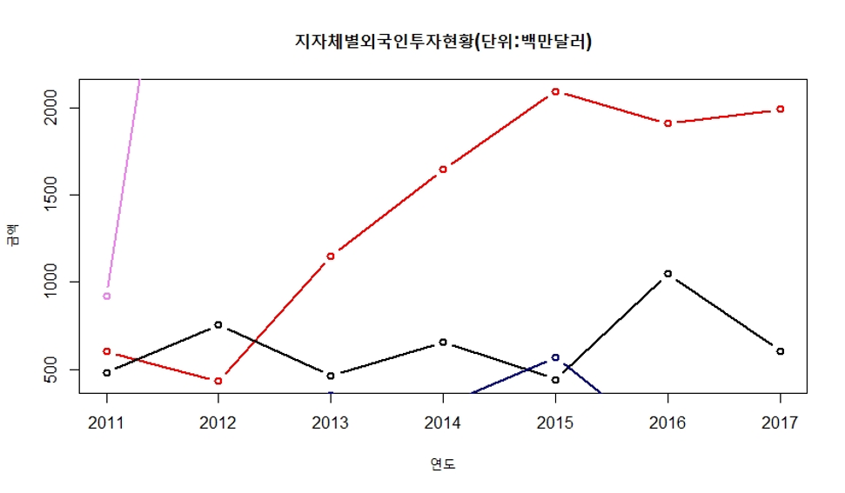
Time series analysis
(외국인 투자 현황)
제주
@
BIG DATA ANALYSIS
자료출처 : 공공데이터 포털

Slide 8
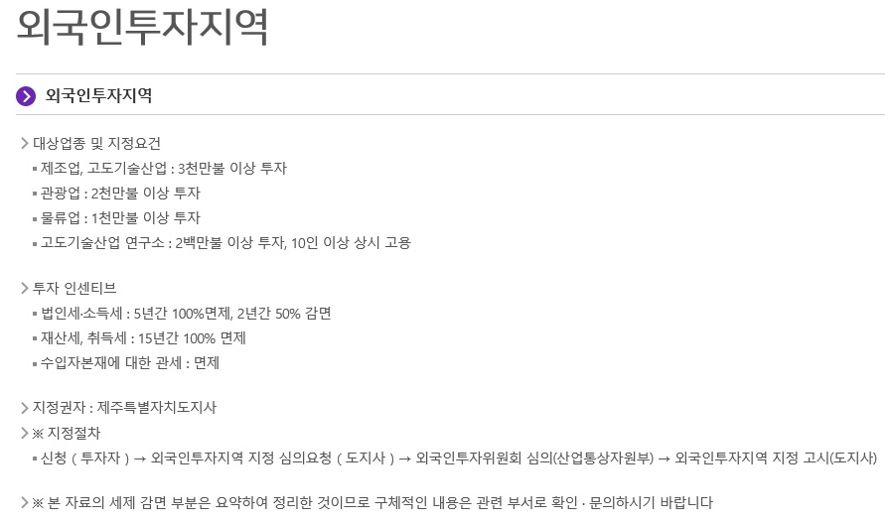
Expoloratory Data Analysis
DATE. 2019. 12. 06
자료출처 : 제주특별자치도 홈페이지

Slide 9
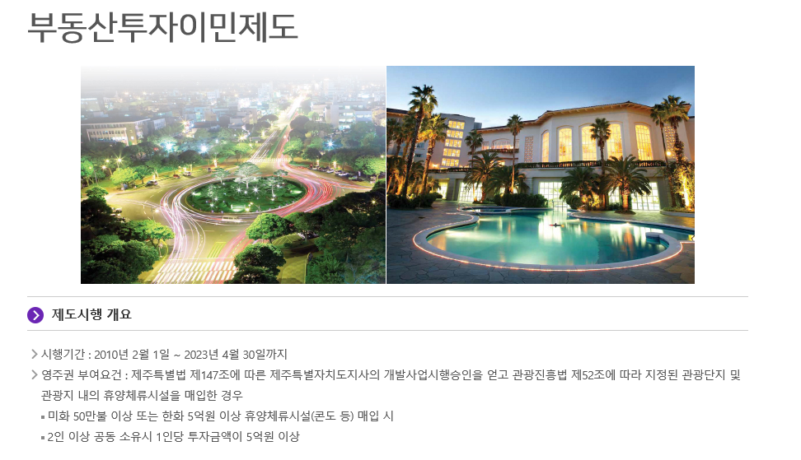
Expoloratory Data Analysis

Slide 10
Expoloratory Data Analysis
2010년부터 외국인투자에 대한 적극적인 정책
DATE. 2019. 12. 06
자료출처 : 제주특별자치도 홈페이지

Slide 11
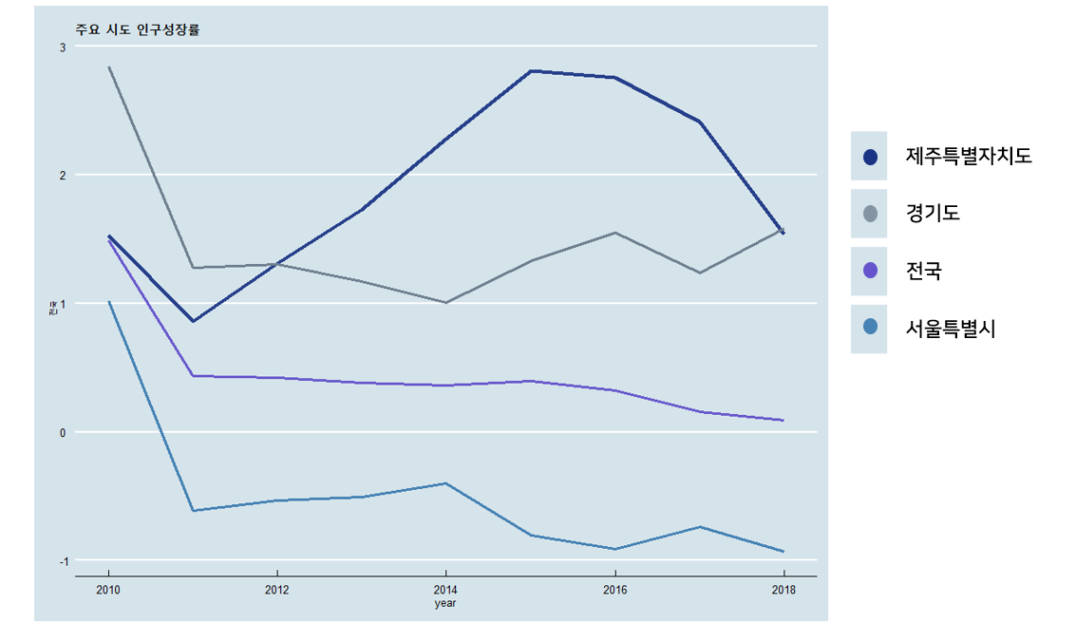
Expoloratory Data Analysis
(인구 성장률)
* 2011년
* 제주 인구 성장률 > 1
자료 : 제주도청

Slide 12

Expoloratory Data Analysis
(순이동 인구 현황)
자료출처 : 제주특별자치도

Slide 13
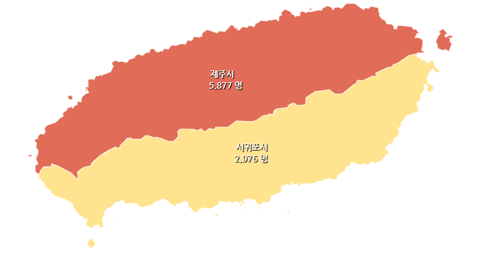
Expoloratory Data Analysis
(순이동 인구 현황)
자료출처 : 제주특별자치도

Slide 14
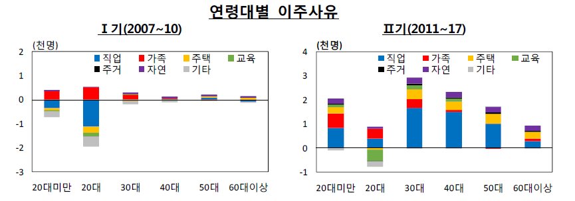
Expoloratory Data Analysis
(순이동 인구 현황)
연령대별 이주사유(2007~2010)
출처: 한국은행 제주본부[제주 경제브리프]

Slide 15
Expoloratory Data Analysis
(순이동 인구 현황)
연령대별 이주사유(2011~2017)
출처: 한국은행 제주본부[제주 경제브리프]

Slide 16
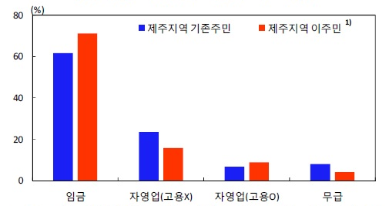
Expoloratory Data Analysis
(순이동 인구 현황)
이주민 근무형태
출처: 통계청[2015년 인구총조사] 표본통계

Slide 17
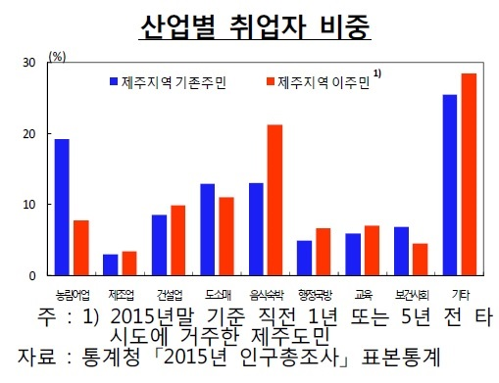
Expoloratory Data Analysis
(순이동 인구 현황)
이주민 산업별 종사자
출처: 통계청[2015년 인구총조사] 표본통계

Slide 18
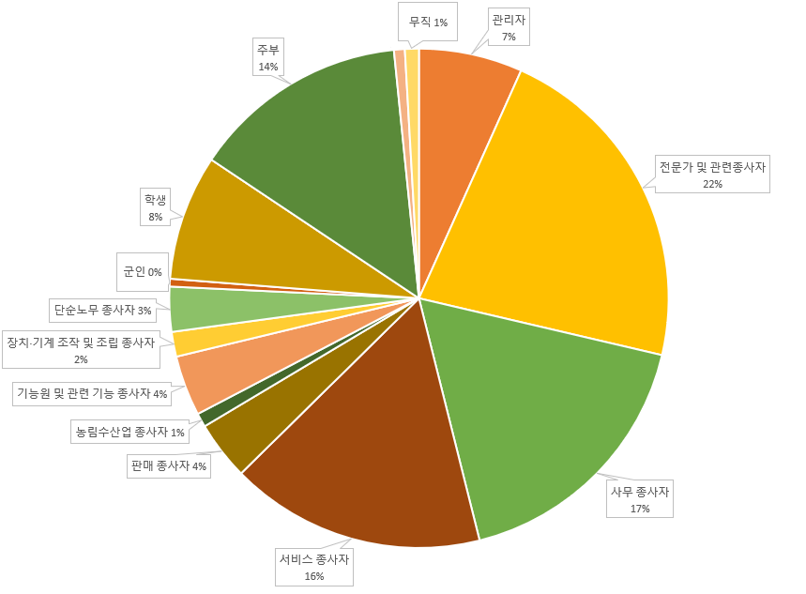
Expoloratory Data Analysis
(순이동 인구 현황)
관리자
주부
학생
전문가 및
관련종사자
사무 종사자
서비스 종사자
이주 전 생활여건
자료출처 : 제주특별자치도

Slide 19
Expoloratory Data Analysis
(순이동 인구 현황)
관리자
주부
학생
전문가 및
관련종사자
전문가 관련 종사자(21.9%) > 사무종사자(17.4%) >서비스 종사자(16.5%)
사무 종사자
서비스 종사자
이주 전 생활여건
자료출처 : 제주특별자치도

Slide 20
Expoloratory Data Analysis
제주에는 누가 왜 살고 싶을까?
11%
젊은 인구층의 유입
14%
38%
16%
51%
23%
19%
28%
출처: 한국은행 제주본부 주민등록 전입신고서내 전입사유

Slide 21
Data Analysis
_

Slide 22
직업 때문에
제주로 이주
순이동 인구 현황
30~40대의
젊은 인구
이주 전 좋은 환경의 직업군 유입
@
BIG DATA ANALYSIS
임금 근로자
비중이 높음
건설업과
음식·숙박업 선호
Data Analysis

Slide 23




2010년대 초반
외국자본유치
2010년대 초반
건설 붐
이주민
증가
경제 성장
Data Analysis

Slide 24
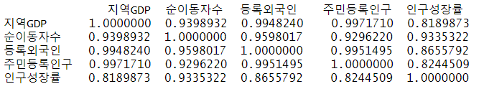
GRDP & Population
(상관관계)

Slide 25
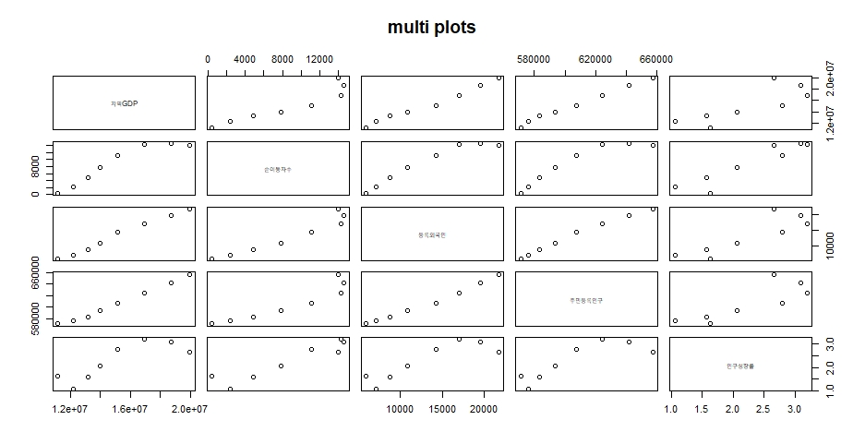
GRDP & Population
(상관관계)
지역GDP
순이동자수
등록외국인
주민등록인구
인구성장률

Slide 26
GRDP & Population
(상관관계)
지역GDP
(GRDP) = (1.661e+02) (순이동자수)
+ (8.535e+01) (주민등록인구)
+ (-6.610e+05) (인구성장률)
순이동자수
등록외국인
Multiple Regression Equation
(Adjusted R-squared:0.9978)
주민등록인구
인구성장률

Slide 27
GRDP & Population
(상관관계)
지역GDP
순이동자수
인구의 증가는 GRDP 성장률에 유의미함
등록외국인
주민등록인구
인구성장률

Slide 28
Problem of Economy
_

Slide 29
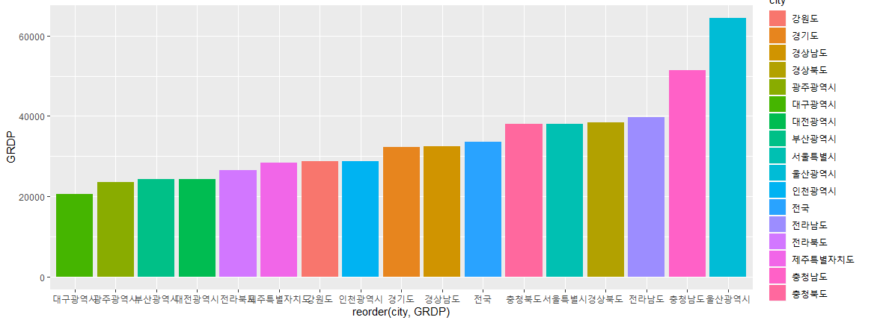
Economic indicators
1인당 GRDP (2017 시도별, 단위 : 천원)
전국 (33,657)
제주 (28,420)

Slide 30
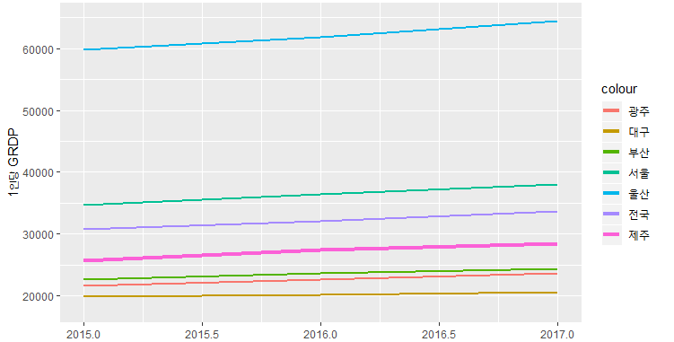
Economic indicators
1인당 GRDP (단위 : 천원)
제주 (28,420)

Slide 31
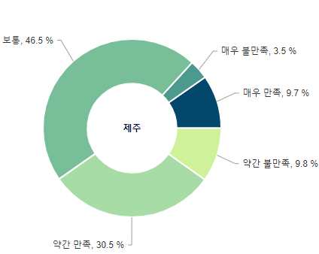
이직/전직을 고려하는 이유(복수응답)
근로 여건 만족도
연봉/복리후생
72.5 %
회사의 비전과 전망이 낮아서
30.9 %
안정적 고용형태
17.9 %
전공/적성/지식/기술이 안 맞아서
15.3 %
일과 가정 병행 가능 직장
15 %
직종 전환
10.6 %
근무시간/ 업무량 과다
6.6 %
창업
5.7 %
명예/ 조기 퇴직
4%
단위 :%
계약만료/
권고사직
1.9 %
자료출처 : 제주도청 [제주 일자리 실태 보고서]
자료출처 : 제주특별자치도 시각 통계

Slide 32
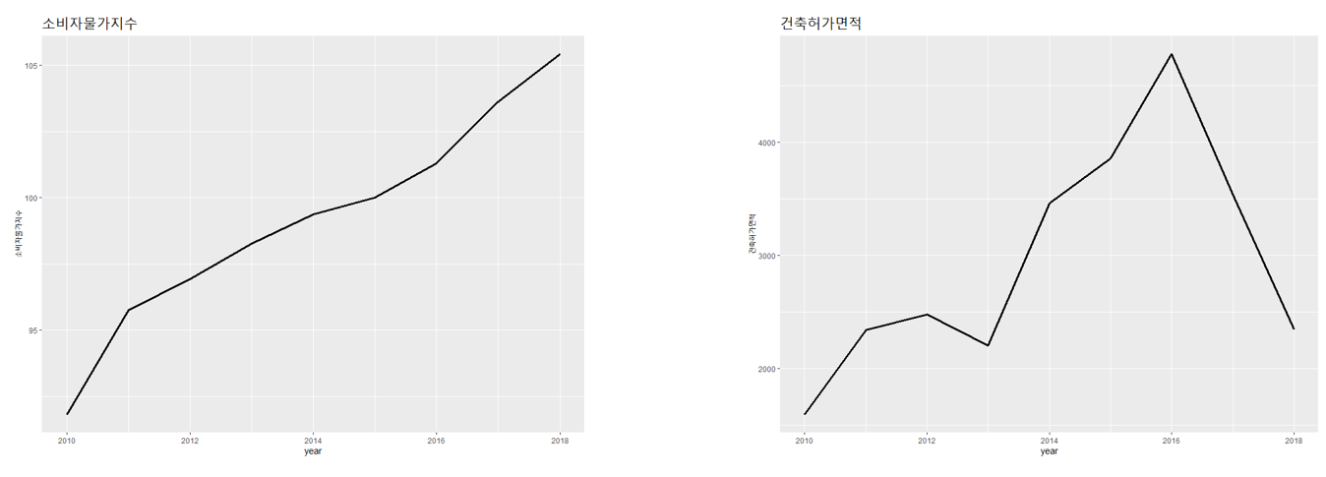
Economic indicators
제주 경기 선행지수
자료 : 제주도청 DB

Slide 33
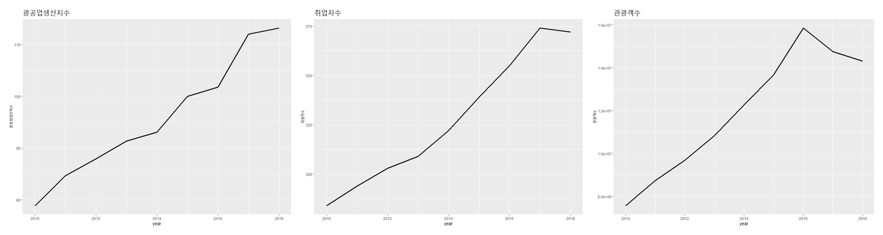
Economic indicators
제주 경기 동행지수
자료 : 제주도청 DB

Slide 34
Economic indicators
(정부 투입 예산 대비 비교)
주) 2011~2015 중 평균, 예산은 교육 예산 제외
자료 : 통계청, 한국은행 제주 본부

Slide 35
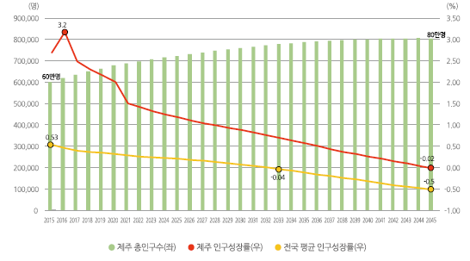
Economic indicators
미래 총 인구수 및 인구 성장률
2045년부터 마이너스 성장률
자료 : 통계청, 장래인구추계(2015)

Slide 36
Problem defining
제주에서 살고 싶다!
취업
창업
or

Slide 37
Problem defining
1인당 소득을 높이고
유입인구 활용 정책
산업구조 개편 불가피

Slide 38
Policy Proposal
_

Slide 39
SOWT Analysis
내부 환경
외부 환경
S
O
국제 자유 도시의 장점
고급인력의 인구유입
좋은 자연 환경
중국, 일본 등 경제 강국과 거리상 가까움 (케리 트레이드)
국내의 IT기술의 고도화
Strength
Opportunity
@
BIG DATA ANALYSIS
W
투입예산 대비 성장률 낮음
(지방정부 비효율 등)
인구, 토지의 한계
소득이 낮은 산업구조
인구 성장률의 둔화
외교관계/북한 리스크
다양한 국가에서 접근성이 어려움
T
Weekness
Threat

Slide 40
Fintech
Finance
+
Technology

Slide 41

Block Chain
Technolgy
누구나 열람할 수 있는 장부에 거래 내역을 투명하게 기록하고, 여러 대의 컴퓨터에 이를 복제해 저장하는 분산형 데이터 저장기술이다. 여러 대의 컴퓨터가 기록을 검증하여 해킹을 막는다. 블록체인에는 크게 퍼블릭 블록 체인과 프라이빗 블록체인 기술이 있는데 금융권에서는 프라이빗 블록체인 기술을 이용하여 보안에 적합한 금융을 만들고 있다. 퍼블릭은 흔히 보는 가상화폐 등이 있다.

Slide 42
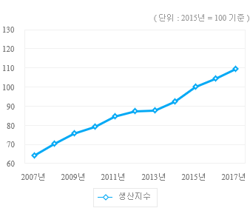
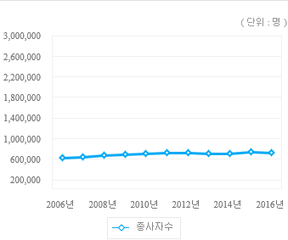
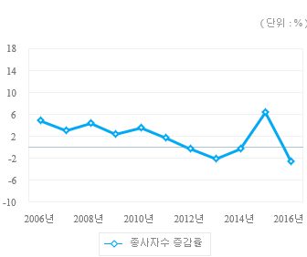
Financial business
금융/보험업(생산지수, 종사자수)
자료 : 산업 통계 분석 시스템, 금융 산업 종합분석

Slide 43
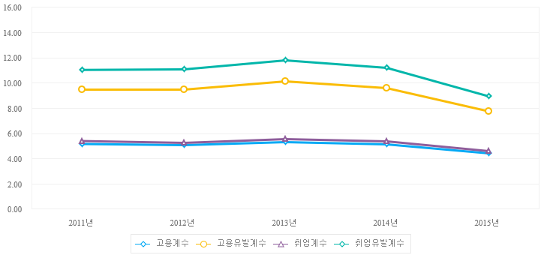
Financial business
(단위 : 명)
금융 보험업(고용/취업)
자료 : 산업 통계 분석 시스템, 금융 산업 고용,취업

Slide 44

Case Analtsis 1 : 룩셈부르크
인구 60만명
(35%가 외국인)
1인당 GDP 11만 4340달러
(세계1위, 2018년)
국제은행 29개국 136개
(2019년 기준)
유럽 뮤추얼 펀드 세계 1위
*금융업의 재정 기여도
노동인구 13%, GDP의 30%,
국가세금 수입 40%,
국가 외화 수입 65%
자료 : 한겨레 신문 (인구 45만 소국이 금융강대국 된 비결)

Slide 45
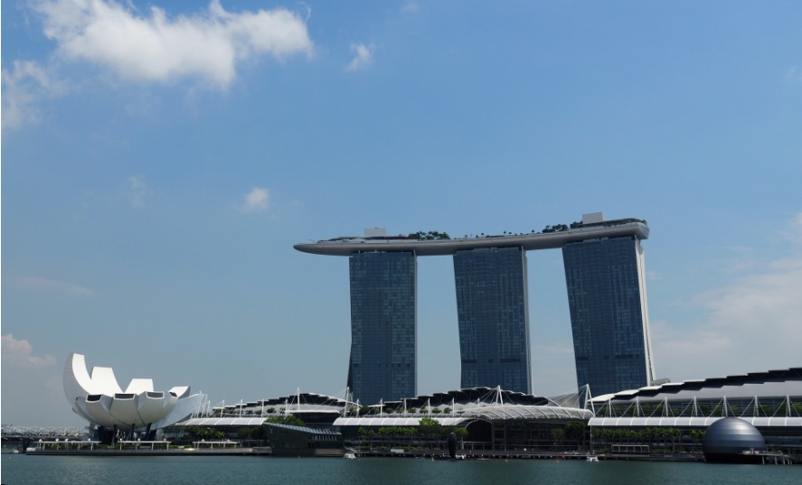
Case Analtsis 2 : 싱가폴
1인당 GDP 6만 4582달러
(2018년)
금융 허브화 지수 세계4위,
약 3000개의 금융기관 위치,
아시아 인프라 투자은행(AIIB)와 아세안 경제 공동체(AEC)로 인한 시너지
중국, 인도
중동 등 긴밀한 금융관계 유지
*금융업의 재정 기여도
노동인구 5%(20.9만명),
GDP의 12.5%
자료 : 코트라 싱가포르 금융산업 동향

Slide 46
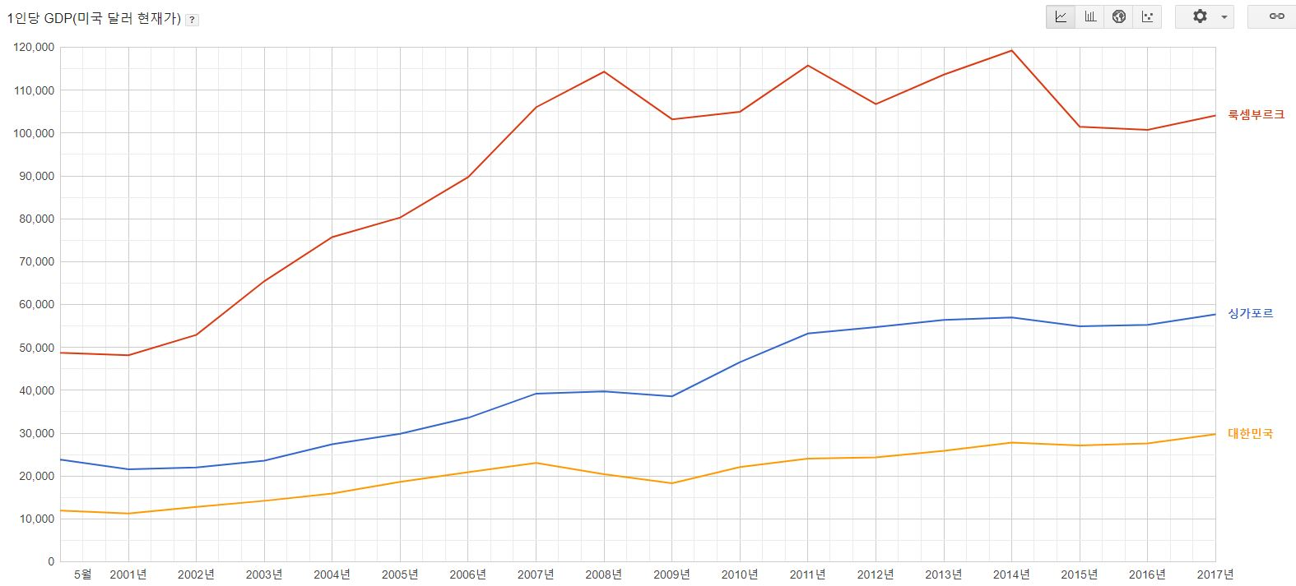
Financial business
(1인당 GDP, 단위 : 달러)
자료 : google 데이터 베이스 경제지표

Slide 47
Financial business
비슷한 환경의 Case (GDP 2017)
제주
싱가폴
룩셈부르크
면적
997.8 Km²
718 Km²
2586Km²
1인당 GDP
28,420,000 원
70,005,978 원
121,323,339 원
인구
670,895명
5,804,337명
615,729명

Slide 48


분석도구 및 참고 자료
산업통계 분석 시슷템
https://www.istans.or.kr
제주도청 50대 DB통계
http://www.jeju.go.kr/index.htm
제주 도청 제주지역 통계 보고서
http://www.jeju.go.kr/open/stats/list/population.htm
통계청
http://kostat.go.kr/portal/korea/index.action
E – 나라지표
http://www.index.go.kr/main.do
한국은행 제주본부
http://www.bok.or.kr/region/main/jejuMain.action?menuNaviId=12
@
BIG DATA ANALYSIS

Slide 49
-The end-
@
BIG DATA ANALYSIS

